Slide 1
Игра “Лабиринт”
Данный проект подготовили студенты группы 24944:
Лысковский Игорь, Маркина Софья, Родионова Эллина.
2025

Slide 2
Этапы разработки
Придумали концепт лабиринта
Разработали алгоритмы для тех. и функц. характеристик игры
Составили документацию: Техническое задание и Пояснительная записка
Подведение итогов по реализации проекта

Slide 3

Концепт игры
В данном концепте игры мы создали:
  Лабиринт размером 16 x 16 клеток.
  Ключевые элементы: стартовая точка, выход, ключ, невидимые мины.
  Основной сюжет: игроки проходят лабиринт, собирая ключ и избегая мин.

Slide 4
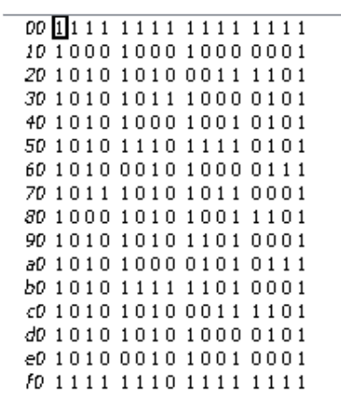
Технические характеристики: хранение лабиринта
Хранение лабиринта происходит с помощью матрицы, где “1” - стена, а “0” - коридор лабиринта.

Slide 5
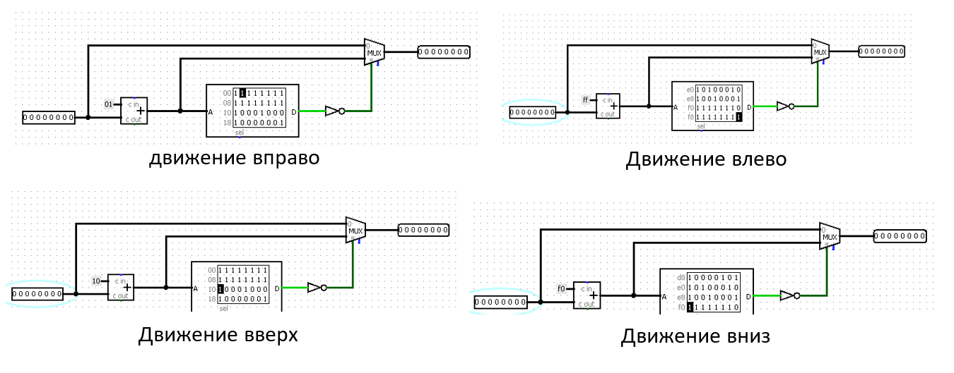
Технические характеристики: Перемещение игрока

Slide 6
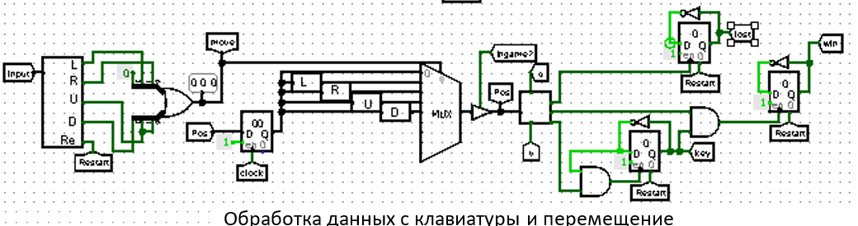
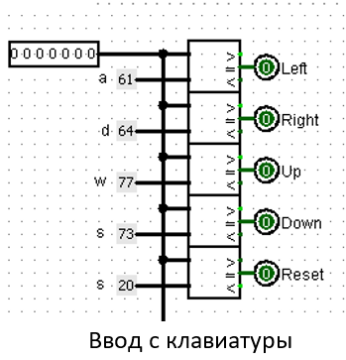
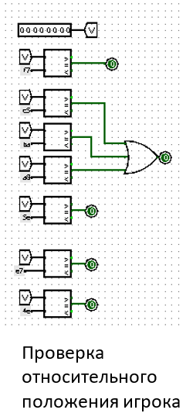
Технические характеристики: Управление с клавиатуры

Slide 7
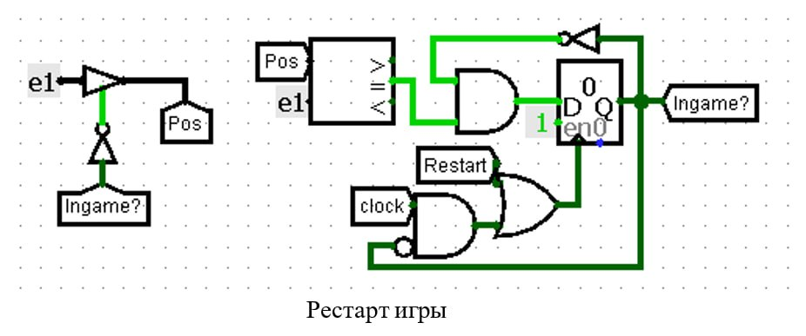
Технические характеристики: Система рестарта

Slide 8
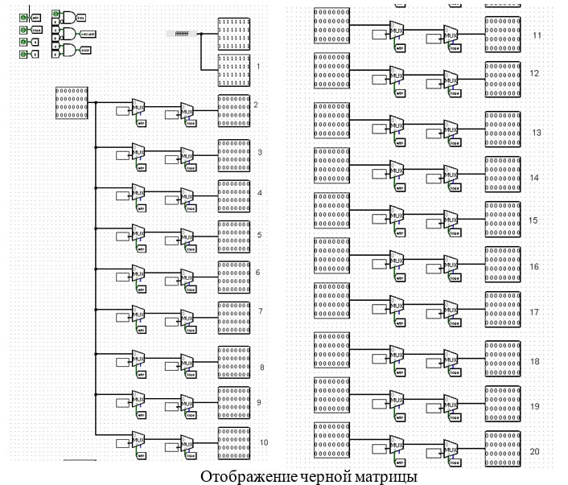
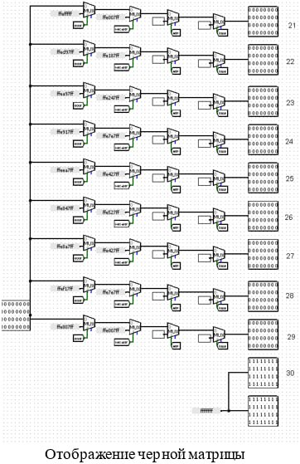
Технические характеристики: Интерфейс

Slide 9
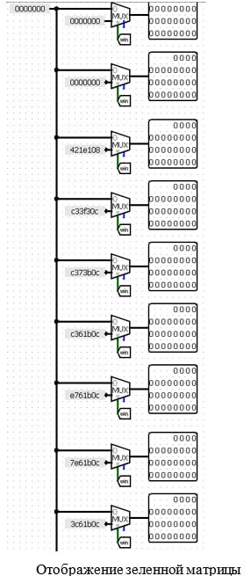
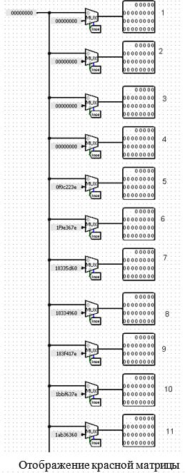
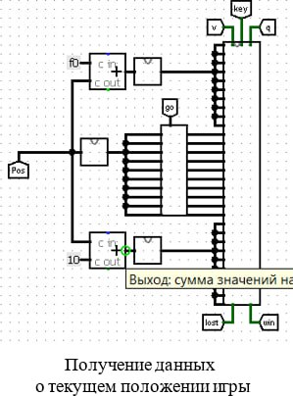
Технические характеристики: Интерфейс

Slide 10
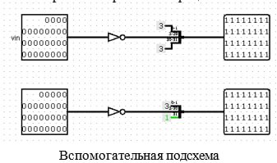
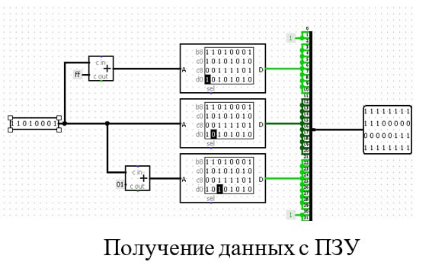
Технические характеристики: Интерфейс

Slide 11
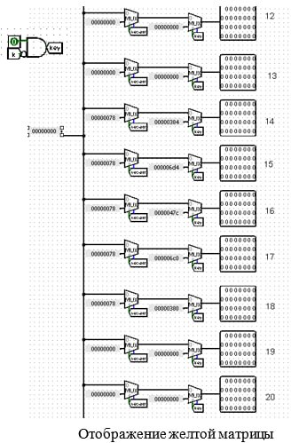
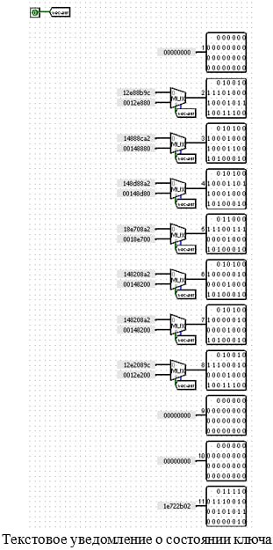
Технические характеристики: Механика ключа

Slide 12
Технические характеристики: Механика выхода

Slide 13
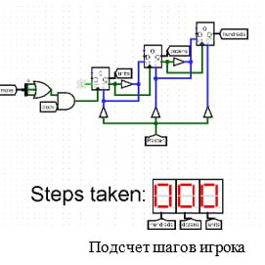
Технические характеристики: Подсчет шагов игрока

Slide 14
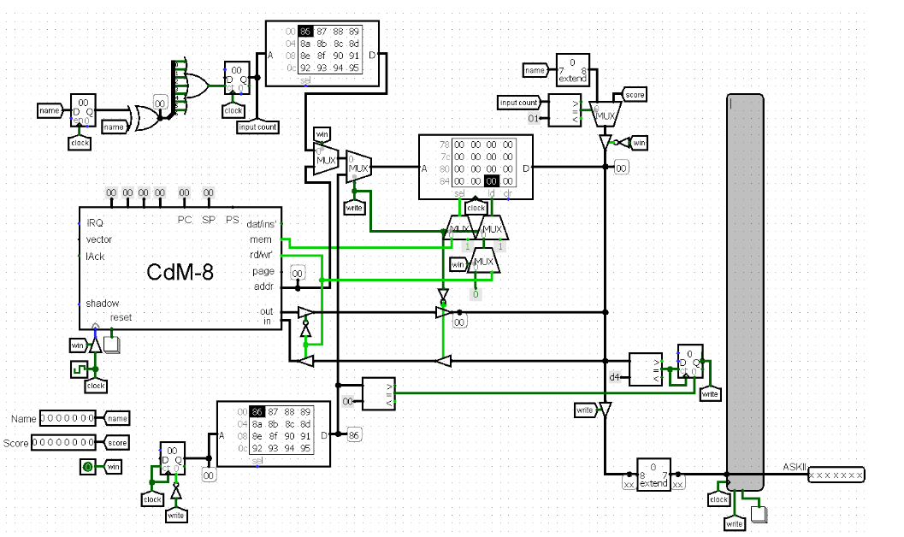
Работа с процессором и вывод таблицы лидеров

Slide 15
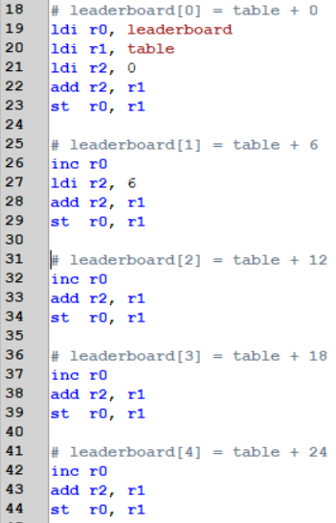
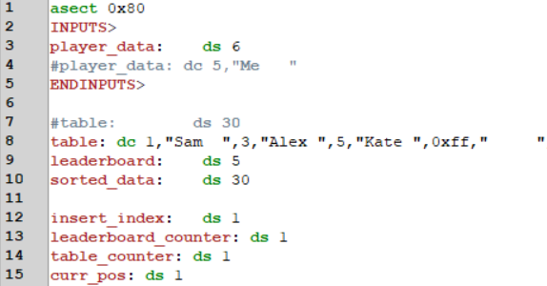
Работа с процессором и вывод таблицы лидеров
Инициализация и подготовка таблицы

Slide 16
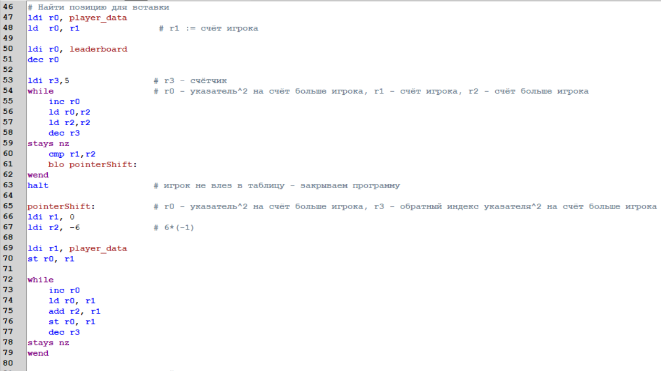
Логика вставки нового игрока

Slide 17
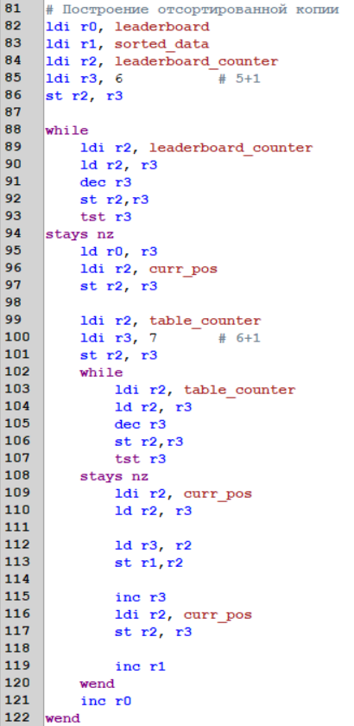
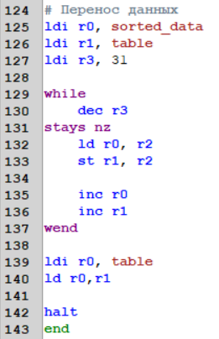
Работа с процессором и вывод таблицы лидеров
Построение отсортированной таблицы и синхронизация данных

